Slide 1
Chào mừng các con đến với tiết tập tô

Slide 2
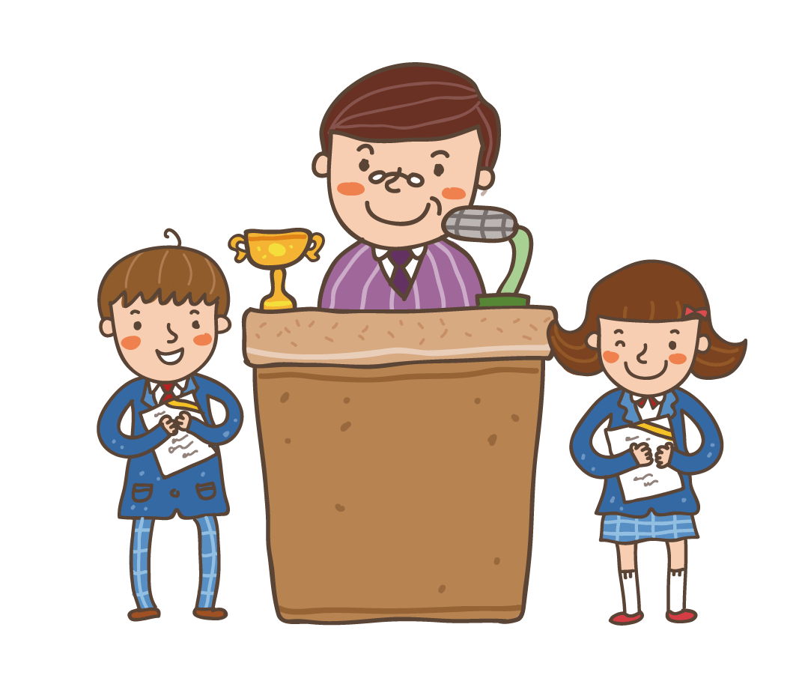
Tô chữ hoa

Slide 4
Viết từ ứng dụng
buồn bã

Slide 5
Viết từ ứng dụng
nức nở

Slide 6
Viết từ ứng dụng
Chữ kiến nhỏ quá, thầy chê

Slide 7
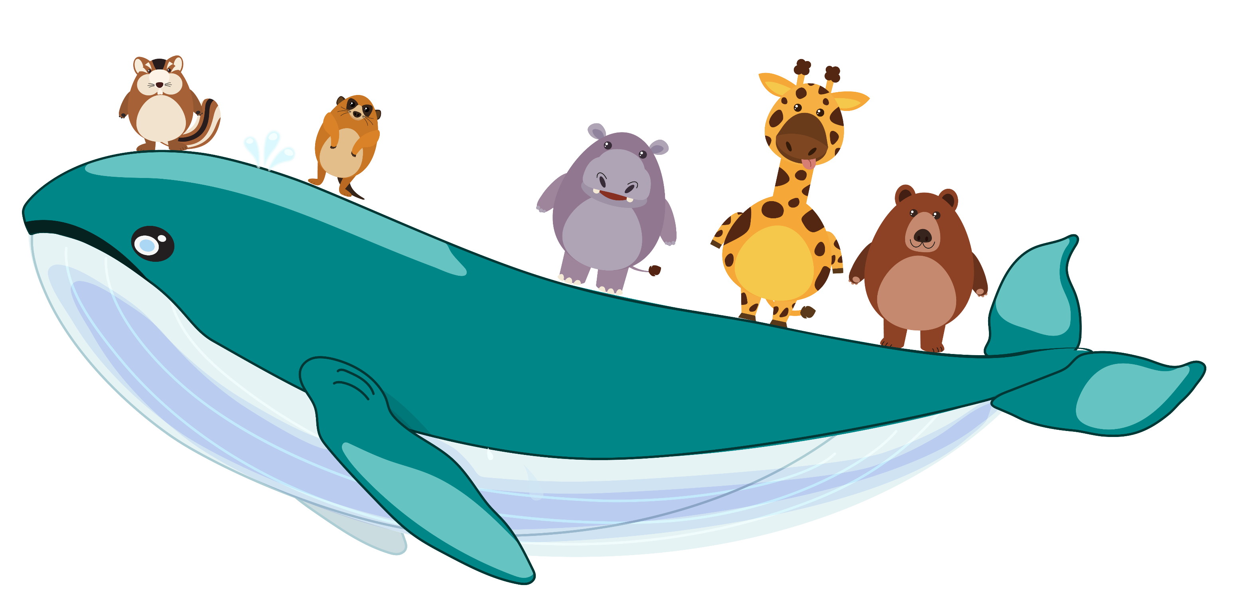
HẸN GẶP LẠI

